Slide 1
数据库原理与应用
课程简介

Slide 2
课程简介
数据库应用介绍
什么是数据库？
课程特点
教学方式
如何学习数据库技术
教材和参考书
课程要求

Slide 3

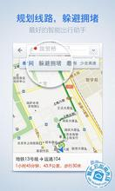

一、数据库应用介绍
学校数据库应用
学生成绩管理数据库
图书管理数据库
人事档案管理数据库
财务管理数据库
……
医院数据库应用
银行数据库应用
宾馆数据库应用
(网上)书店数据库应用
（机票/车票）票务数据库应用
……

Slide 4

通过浏览器访问数据库
数据库服务器
Web服务器
客户端
个人机1
请求
浏览器
请求
页面
个人机2
数据库
结果
浏览器
个人机N
应用程序
浏览器
互联网计算环境下的数据库访问
HTML+ASP.NET

Slide 5
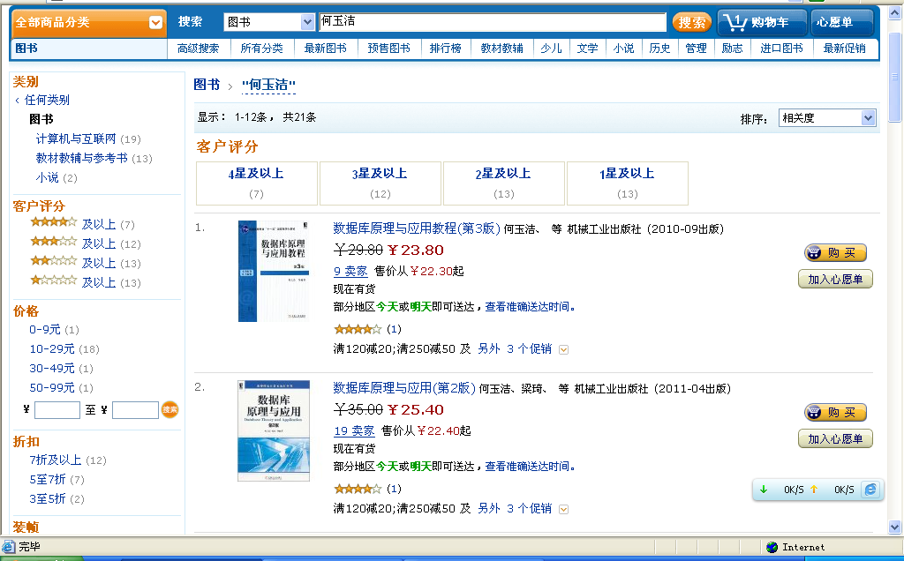
示例：网站数据库中的图书数据浏览

Slide 6
通过客户端应用程序访问数据库
数据库服务器
客户端
工作站1
请求
应用程序
结果
工作站2
数据库
应用程序
工作站N
应用程序
客户/服务器结构的数据库访问
客户端应用程序

Slide 7
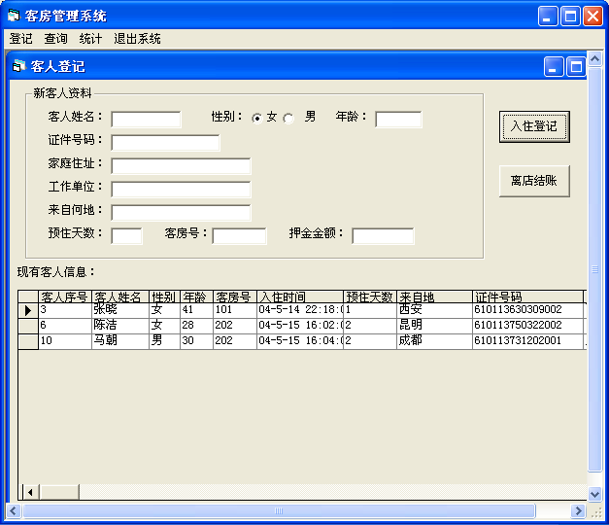
示例：客房管理数据库中数据显示

Slide 8
二、什么是数据库？
数据库是计算机科学的重要分支
数据库的目标：
研究如何科学地组织数据和存储数据，如何高效地检索和处理数据，以及如何减少数据冗余，有能保障数据安全，实现数据共享。
数据库是计算机技术发展的产物
数据库是计算机应用的基础
产物

Slide 9
三、课程特点
理论性强（偏重于理论，以应用验证理论）
数学知识（集合、布尔代数）
多科学（涉及多个科学的综合技术）
强调实践（设计数据库的应用项目）

Slide 10
四、教学方式
知识讲解，实例分析
随堂练习，讲练结合
上机操作，映证概念

Slide 11
五、如何学习数据库技术
学习内容
学习方法
认真听课
课后多练习
关键术语
基础理论部分
开发软件部分
设计与实践
正确理解数据
库技术及其相
关方面的概念
及术语。
重点介绍
SQL语言、
数据管理与数据库、
关系数据库模型、
数据库设计理论、
数据库的安全
数据库开发软件：
SQL SERVER 2008
重点介绍系
统的设计步
骤，及完整
的开发过程。

Slide 12

六、教材和参考书
教材
王珊，萨师煊《数据库系统概论》（第5版）

Slide 13
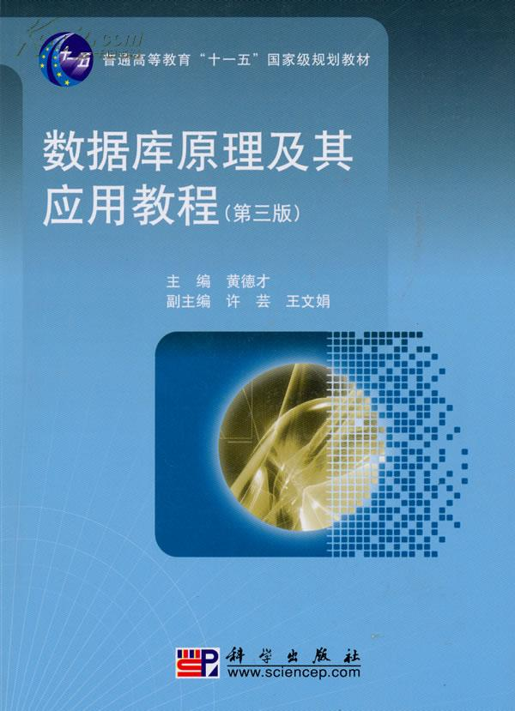
六、教材和参考书
参考书
王珊，萨师煊《数据库系统概论》（第5版）习题解析与实验指导
黄德才，许芸，王文娟 《数据库原理及其应用教程》第三版，科学出版社，2010
黄德才，许芸《数据库原理及其应用教程》--学习指导、例题分析、习题解答与标准试题库，科学出版社，2014

Slide 14
七、课程要求
课时分配：40+8（48）学时
作业
上课考勤
上机
期末笔试
成绩评定：
笔试+上机+作业+考勤
70% 10% 10% 10%

Slide 15
联系方式
FTP账号和密码：zhuchaoping
办公室：B1-308
QQ号：178003538
手机短号：671701

